Slide 1
ДВУГРАННЫЙ УГОЛ

Slide 2
Основные задачи урока:
Ввести понятие двугранного угла и его линейного угла
Рассмотреть задачи на применение этих понятий

Slide 3
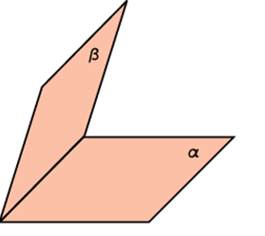
Определение:
Двугранным углом называется фигура, образованная двумя полуплоскостями с общей граничной прямой.

Slide 4
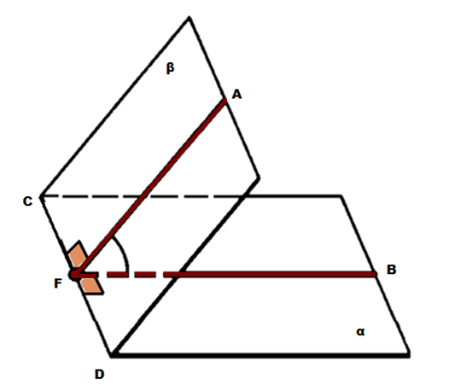
Величиной двугранного угла называется величина его линейного угла.
AF ⊥ CD
BF ⊥ CD
AFB-линейный угол двугранного угла ACDВ

Slide 5
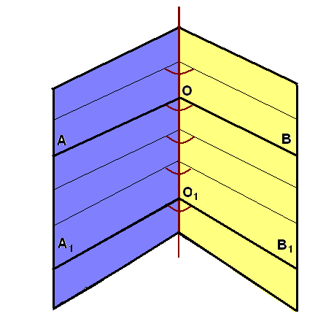
Докажем, что все линейные углы двугранного угла равны друг другу.
Рассмотрим два линейных угла АОВ и А₁ОВ₁. Лучи ОА и ОА₁ лежат в одной грани и перпендикулярны ОО₁, поэтому они сонаправлены. Лучи ОВ и ОВ₁ также сонаправлены.
Следовательно, ∠АОВ=∠А₁ОВ₁ (как углы с сонаправленными сторонами).

Slide 6
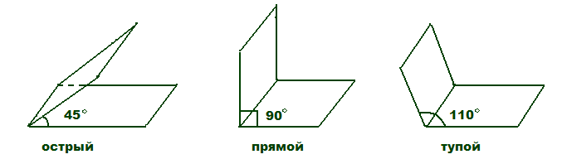
Примеры двугранных углов:

Slide 7
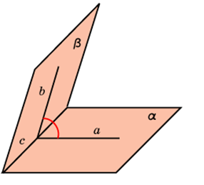
Определение:
Углом между двумя пересекающимися плоскостями называется наименьший из двугранных углов, образованных этими плоскостями.

Slide 8
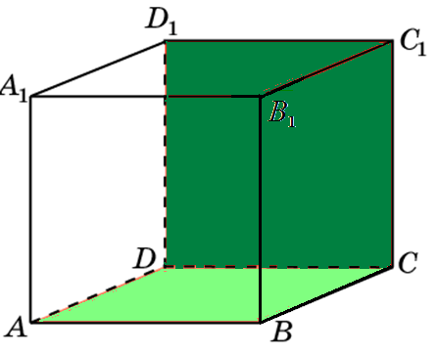
Задача 1:
В кубе A…D₁ найдите угол между плоскостями ABC и CDD₁.
Ответ: 90º.

Slide 9
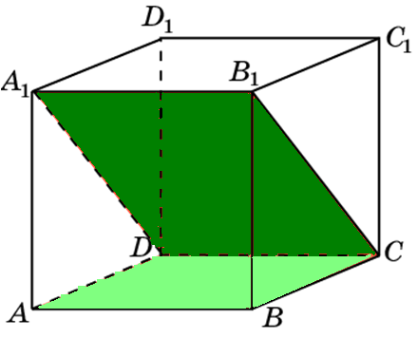
Задача 2:
В кубе A…D₁ найдите угол между плоскостями ABC и CDA₁.
Ответ: 45º.

Slide 10
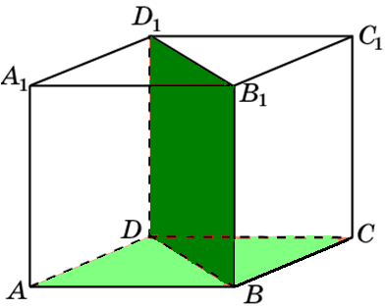
Задача 3:
В кубе A…D₁ найдите угол между плоскостями ABC и BDD₁.
Ответ: 90º.

Slide 11
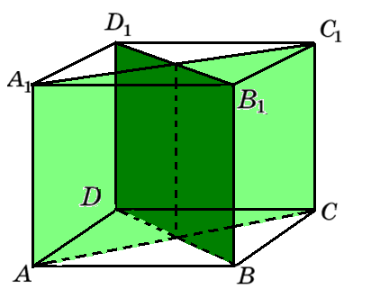
Задача 4:
В кубе A…D₁ найдите угол между плоскостями ACC₁ и BDD₁.
Ответ: 90º.

Slide 12
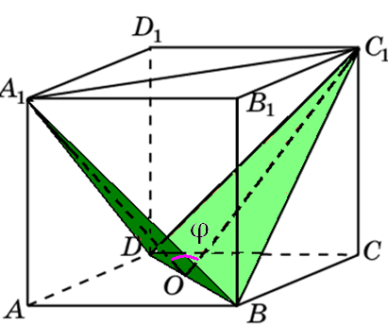
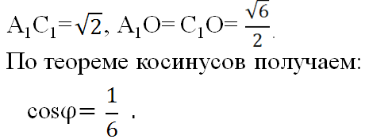

Задача 5:
В кубе A…D₁ найдите угол между плоскостями
BC₁D и BA₁D.
Решение:
Пусть О – середина ВD. A₁OC₁ – линейный угол двугранного угла А₁ВDС₁.

Slide 13
Задача 6:
В тетраэдре DABC все ребра равны, точка М – середина ребра АС. Докажите, что ∠DMB – линейный угол двугранного угла BACD.

Slide 14
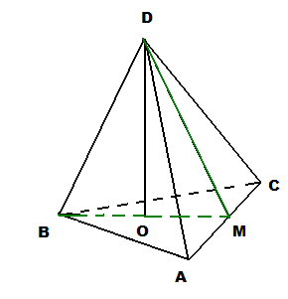
Решение:
Треугольники ABC и ADC правильные, поэтому, BM⊥AC и DM⊥AC и, следовательно, ∠DMB является линейным углом двугранного угла DACB.

Slide 15
Задача 7:
Из вершины В треугольника АВС, сторона АС которого лежит в плоскости α, проведен к этой плоскости перпендикуляр ВВ₁. Найдите расстояние от точки В до прямой АС и до плоскости α, если АВ=2, ∠ВАС=150⁰ и двугранный угол ВАСВ₁ равен 45⁰.

Slide 16
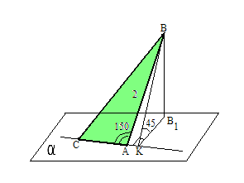
Решение:
АВС – тупоугольный треугольник с тупым углом А, поэтому основание высоты ВК лежит на продолжении стороны АС.
ВК – расстояние от точки В до АС.
ВВ₁ – расстояние от точки В до плоскости α

Slide 17
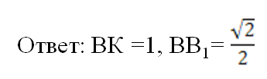
2) Так как АС⊥ВК, то АС⊥КВ₁ (по теореме , обратной теореме о трех перпендикулярах). Следовательно, ∠ВКВ₁ – линейный угол двугранного угла ВАСВ₁ и ∠ВКВ₁=45⁰.
3) ∆ВАК:
∠А=30⁰, ВК=ВА·sin30⁰, ВК =1.
∆ВКВ₁:
ВВ₁=ВК·sin45⁰, ВВ₁=

Slide 18
Домашнее задание:
Параграф 3, п.22, №167, 169, с.57, вопросы 7-10.

